Slide 1
«Бумага пластика – как средство развития мелкой моторики детей младшего дошкольного возраста»
МБДОУ г. Иркутска
детский сад № 188
Николаева О.А.

Slide 2
«Истоки способностей детей на кончиках пальцев… Чем больше мастерства в детской руке, тем умнее ребёнок» (А.В. Сухомлинский).
Цель: создание условий для гармоничного развития ребенка, совершенствование мелкой моторики детей через овладение основами бумага пластики.

Slide 3
Задачи:
Знакомить детей: с различными (нетрадиционными) приемами и способами выполнения работ из бумаги; со свойствами и качеством бумаги;
развивать творческие способности детей через бумага пластику;

Slide 4
развивать образное и пространственное мышление, фантазию ребенка; внимание, память, воображение, любознательность;
развивать мелкую моторику рук, глазомер, точность движений;
воспитывать интерес к бумага пластике;
воспитывать стремление творить своими руками, уверенность в своих силах и способностях.

Slide 5
Актуальность:
Бумага пластика – один из самых простых, увлекательных и доступных способов работы с бумагой. Все виды действий с бумагой: сгибание, сминание, скатывание, скручивание, для придания объёмной или полу объёмной формы в различных видах изобразительной творческой деятельности (аппликации, конструировании, «лепке»), заключаются в слове бумага пластика.

Slide 6
Слово «пластика», в переводе с греческого, – лепить. Лепить значит придавать форму. Спрашивается, зачем «лепить» их бумаги, если для этого существуют другие пластические материалы?

Slide 7
Бумага пластика не заменяет, а дополняет, расширяет горизонты возможной детской деятельности. При сминании бумаги в комок и разминании бумаги, особенно плотной, происходит массаж кончиков пальцев. Действия одновременно, параллельно обеими руками, активизируют и синхронизируют работу обеих полушарий мозга, Действия руками, пальцами у ребёнка развивает мелкую моторику, согласованность действия руки и глаза. Таким образом, мы, одновременно, развиваем мелкую моторику рук и способствуем развитию психических процессов, речи и интеллекта.

Slide 8
Занимаясь, бумага пластикой, дети получают возможность самостоятельно овладеть различными приёмами и способами действий с бумагой. Научившись мять бумагу, рвать, резать, закручивать в жгуты, сгибать в разных направлениях, освоив умения работать с чертежами, схемами, шаблонами ребёнок сумеет выполнить самые разнообразные изделия игрушки, сувениры, плоскостные и объёмные композиции.

Slide 9
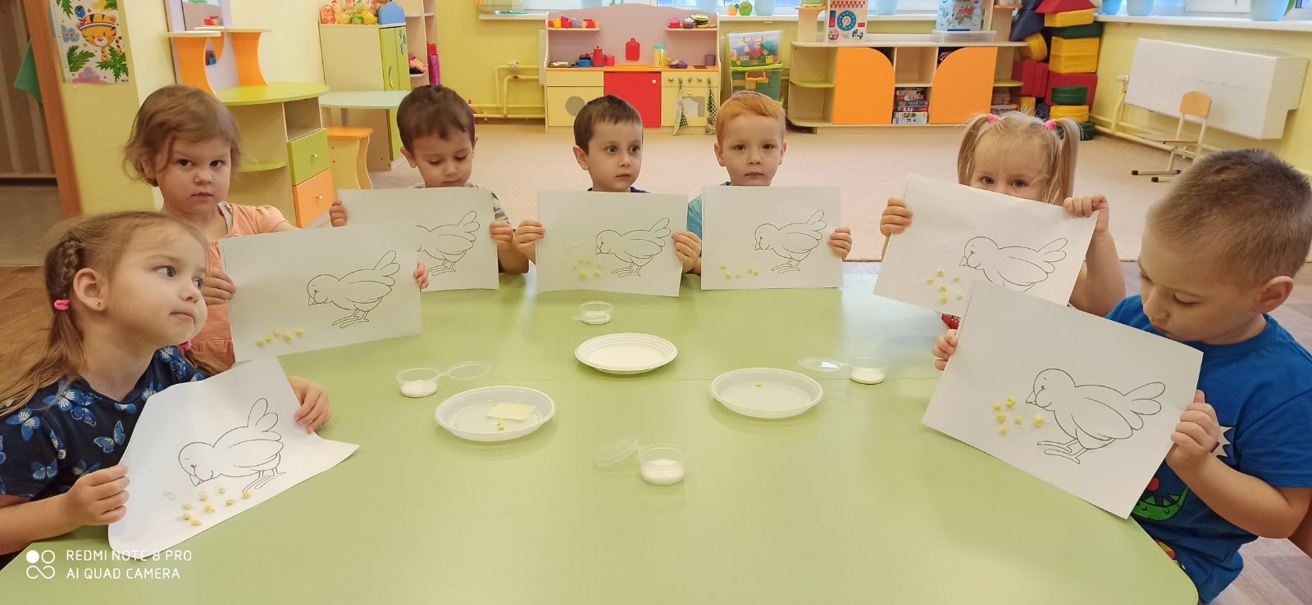

Slide 10
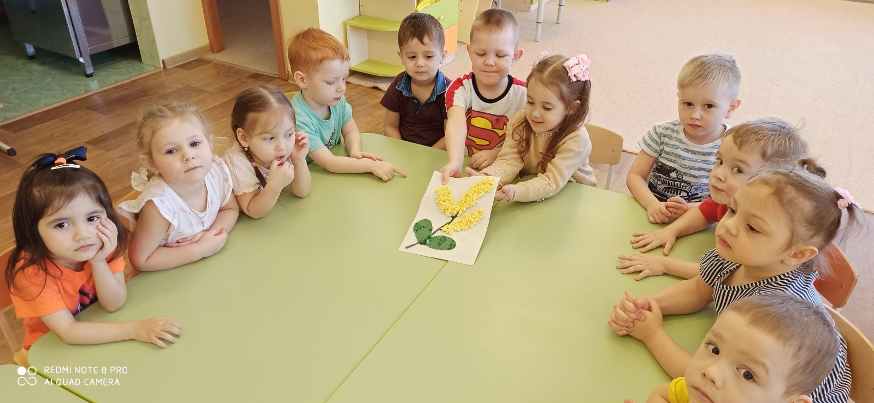

Slide 11
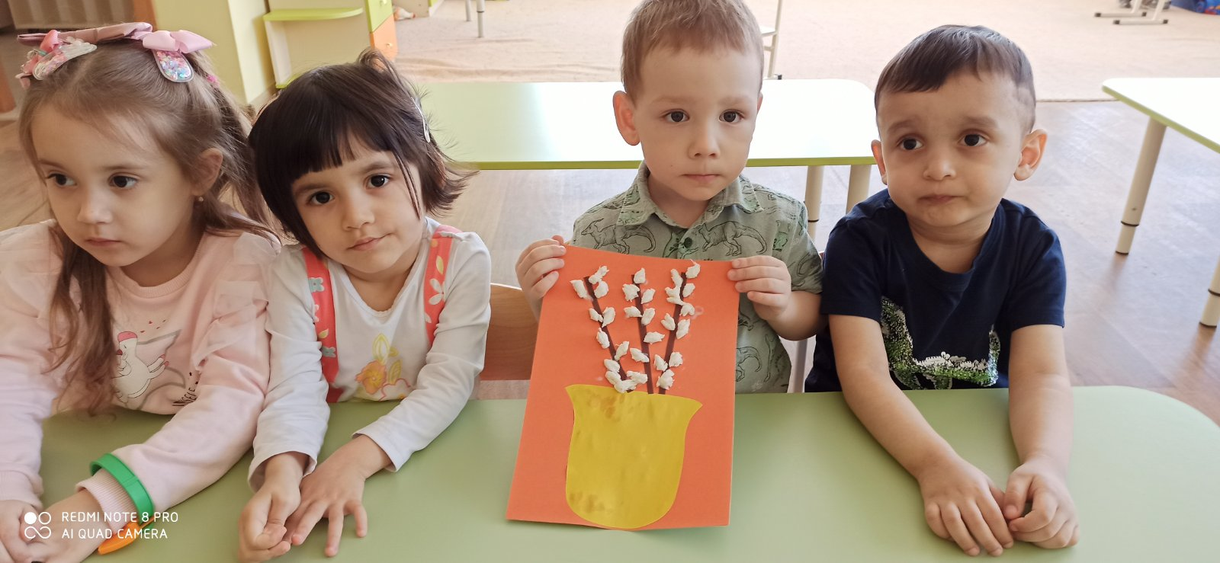

Slide 12
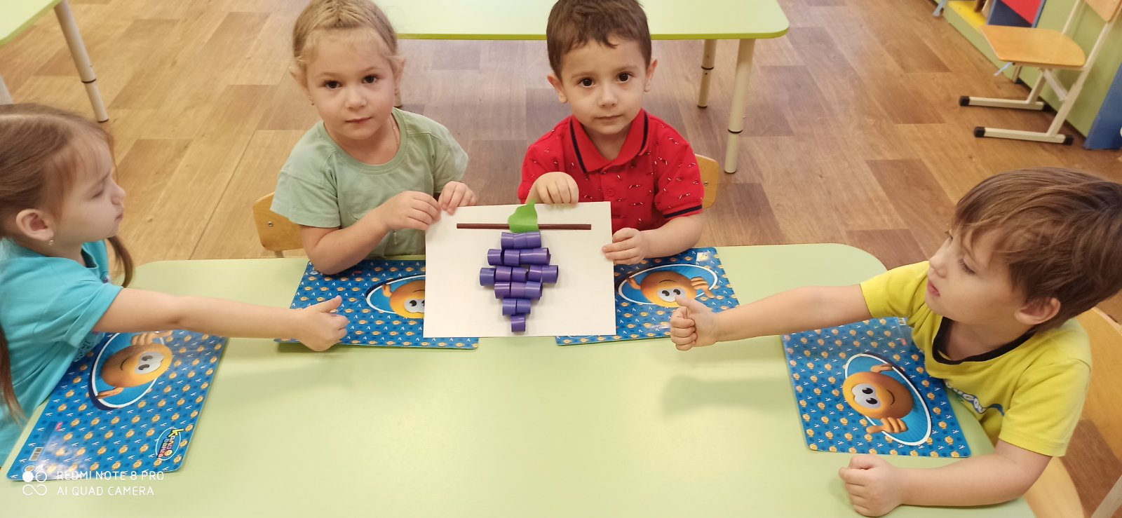

Slide 13
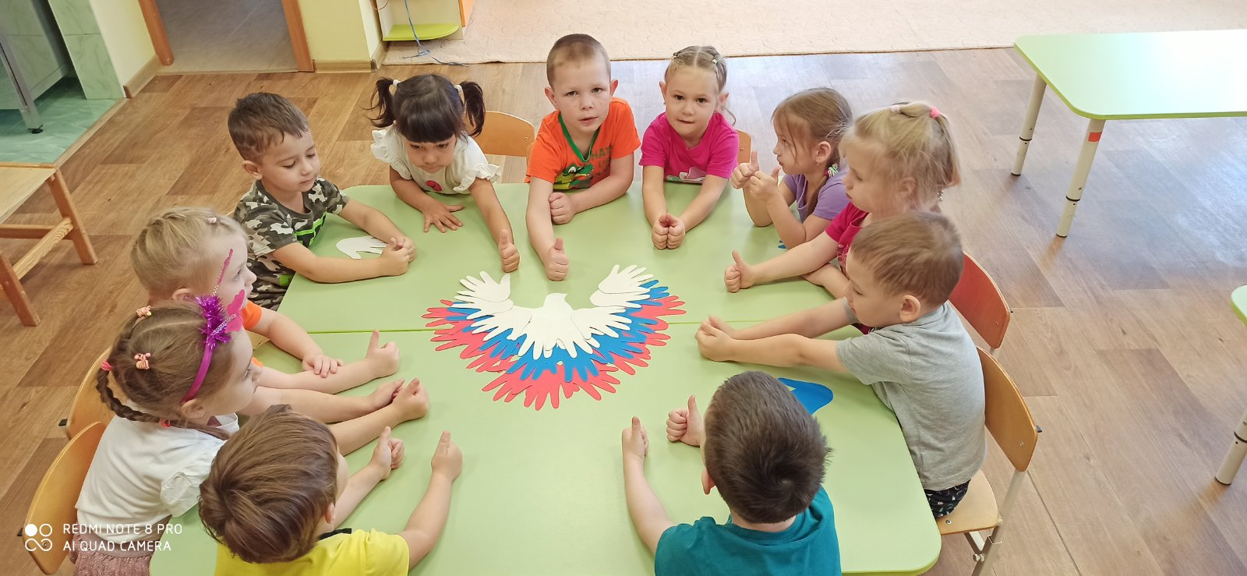

Slide 14
«хочется надеяться, что ребенок, создающий красоту своими руками, никогда не станет разрушителем в будущем! »

Slide 15
СПАСИБО
ЗА ВНИМАНИЕ

